Slide 1

OIS 3축 offpixel 계산 python 사용법
/ 센서시프트플랫폼TDR

Slide 2
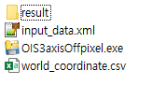
프로그램 개요
Python 버전 : 3.8.7
OIS 3축 offpixel 계산 python 파일 구성
world_coordinate.csv,input_data.xml 파일 수정 - > OIS3axisOffpixel.exe 실행 -> result 폴더 확인 -> result_xxxxxx.csv 확인
Python 설치 없이 OIS3axisOffpixel.exe 실행 가능
Offpixel 결과 생성 폴더 : 폴더가 없으면 새로 생성됨
.exe를 실행하기 위한 설정 파라 미터
OIS3axisOffpixel.exe 실행하면 offpixel 계산 함
원하는 patch의 위치를 입력하여 csv로 저장
1/4

Slide 3
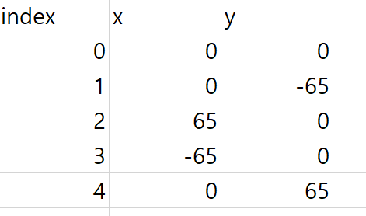
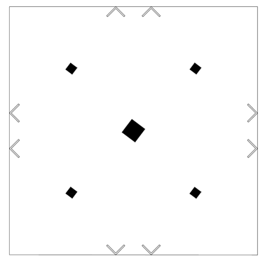
world_coordinate.csv
이미지 중심과 차트의 중심 축이 동일 선상으로 가정하며, X,Y축 원점은 차트 중심(=이미지 중심)
이미지grab 하였을 때 보이는 차트 이미지를 아래와 같은 축 방향으로 정의(X,Y)
이미지 상 patch의 물리적인 위치(unit : mm) 및 방향 입력
Index: 1
+Roll
(차트 안으로 들어가는
방향)
ex) patch 실제 거리 65mm
Index: 3
Index: 0
Index: 2
+X
+Y
Index: 4
Index : 0부터 순서대로 원하는 차트 patch의 순번을 입력
X : 차트 중심에서 X 방향 위치 및 방향
Y : 차트 중심에서 Y 방향 위치 및 방향
ex) 이미지grab 후 차트 이미지
2/4

Slide 4
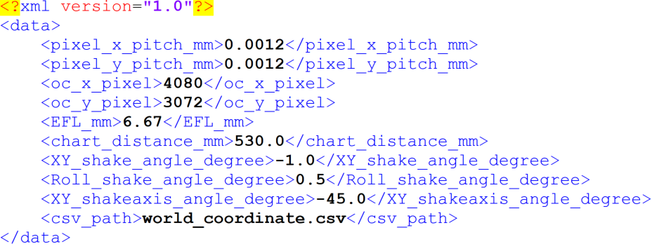
input_data.xml
Input_data.xml : OIS3axisOffpixel.exe 실행 시 필요한 설정 파라미터
픽셀 (이미지 X축) 하나의 물리적 크기(mm)
픽셀 (이미지 Y축) 하나의 물리적 크기(mm)
oc x(pixel수)
oc y (pixel수)
차트와 카메라 까지 거리(mm)
이미지 기준 XY축 가진 각도 (degree)
이미지 기준 Roll축 가진 각도(degree)
이미지 기준 XY축 가진 방향 (degree)
월드 좌표 엑셀 파일
XY축
왼쪽은 Sensorshift의 XY1도, Roll 0.5도 가진에서의 input_data.xml 및 이미지 상 가진 축 및 각도 표기
XY축 방향, XY 축 각도 및 Roll 축 각도의 정의는 왼쪽 그림과 같음
이미지 grab하여 가진 시 이미지가 실제로 떨리는 방향을 확인하여 입력
(이미지 기준 XY축 가진 방향, XY 축 가진 각도 및 Roll 축 가진 각도 )
실제 가진기의 가진 축과 가진 각으로 알고리즘 개발 가능하나, 소켓 장착 방향,
이미지 센서 출력 방향 등 고려해야할 사항들이 늘어나 복잡하므로, 이를 단순화 하기 위
실제 이미지가 떨리는 방향 고려하여 적용하도록 함
+0.5º
-1º(XY축 각도)
+Roll
(차트 안으로
들어가는
방향)
-45º (XY축 방향)
+X
+Y
3/4

Slide 5
result 폴더
result 폴더 : world_coordinate.csv 에서 설정한 index에 맞추어 이미지 X,Y방향의 pixel 떨림량csv로 저장 됨
4/4

